Slide 1
ИСТОРИЯ
5
класс
Тема урока:
«ПРОСВЕТИТЕЛИ
ТУРКЕСТАНА»

Slide 2
ПЛАН
О ПРОСВЕЩЕНИИ И ПРОСВЕТИТЕЛЬСТВЕ
МАХМУДХОДЖА БЕХБУДИ
АБДУЛЛА АВЛОНИ
МУНАВВАР КАРЫ АБДУРАШИДХАНОВ
ПАМЯТЬ И ИМЕНА БОРОВШИХСЯ ЗА СВОБОДУ ВЕЧНЫ

Slide 3
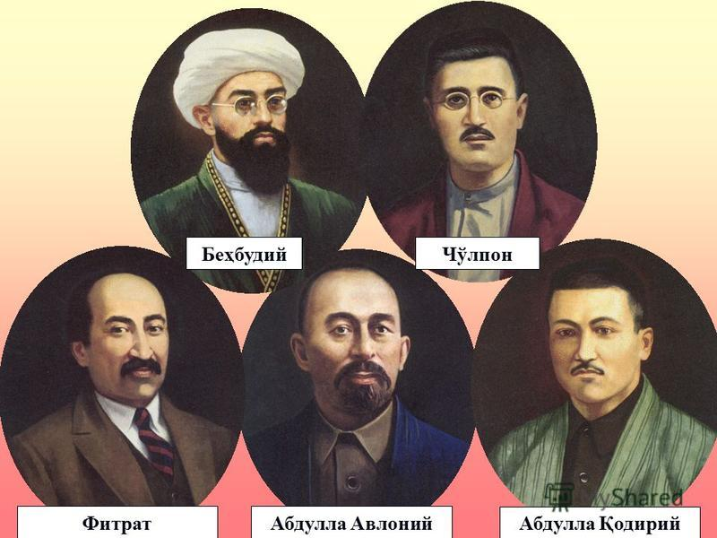
ПРОСВЕЩЕНИЕ
«Те, у которых мы учимся, правильно называются нашими учителями, но не всякий, кто учит нас, заслуживает это имя.» Туркестанские просветители - это первые наши учителя!

Slide 4
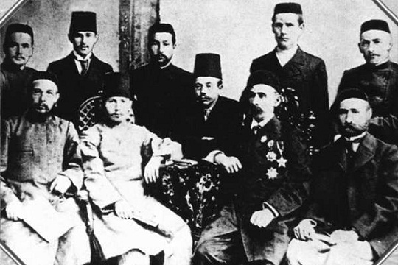
ПРОСВЕЩЕНИЕ
Просвещение - это движение, имеющее целью распространение знаний и раскрепощение сознания людей через обучение и воспитание. Людей, которые посвятили свою деятельность этой работе, называли просветителями.

Slide 5
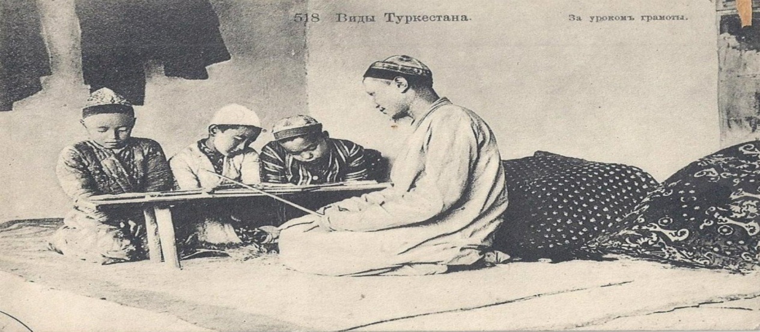
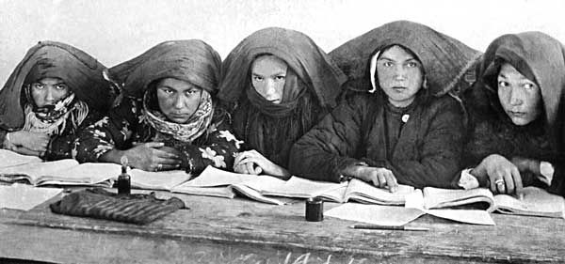
ПРОСВЕЩЕНИЕ
Движение просветителей в наших краях началось в конце XIX - начале XX веков и назвалось - джадидизм. Деятели джадидского движения назывались джадидами. Джадидов беспокоило, что наш край, отстал в развитии. Они хотели видеть страну свободной и процветающей.

Slide 6
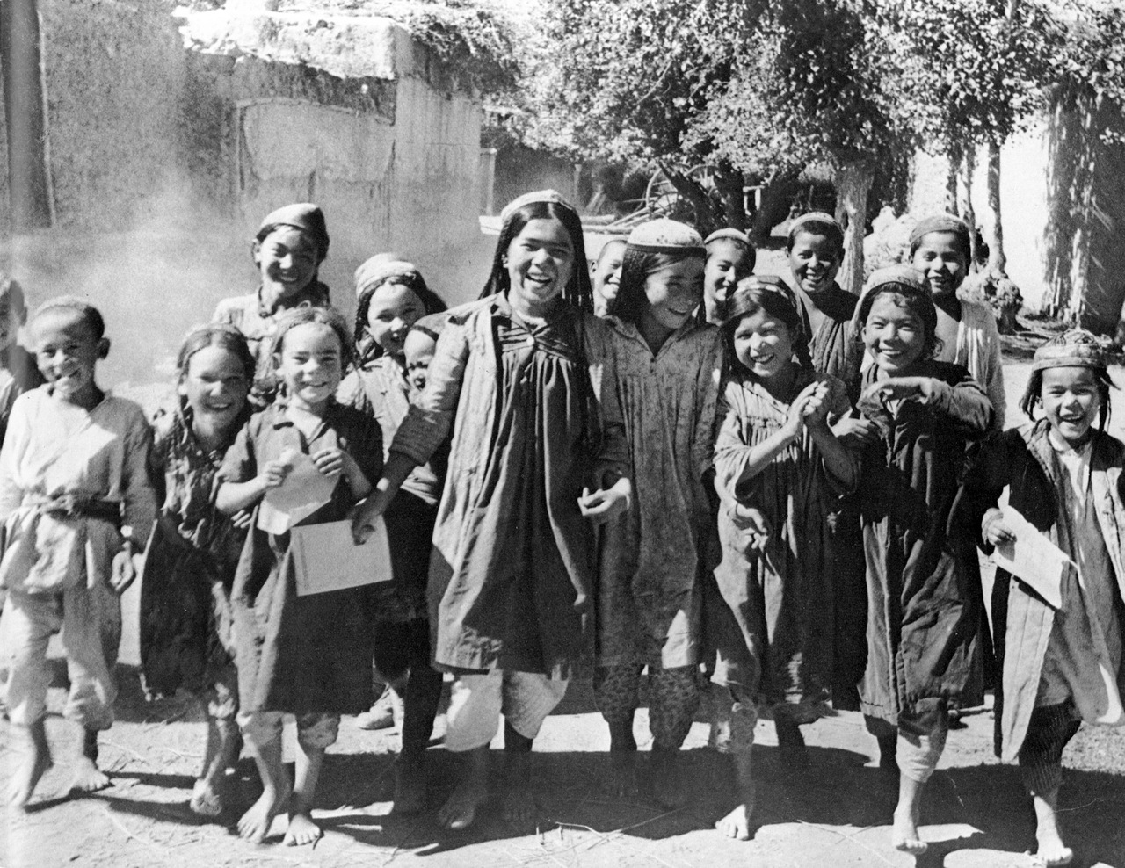
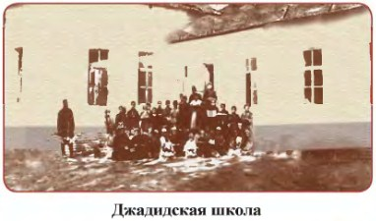
ПРОСВЕЩЕНИЕ
Многие из последователей джадидов посещали зарубежные страны и могли сравнивать уровень образования, культуры и науки. Их главной мечтой стало распространение достижений мировой цивилизации в Туркестанском крае в области образования, науки и культуры.

Slide 7
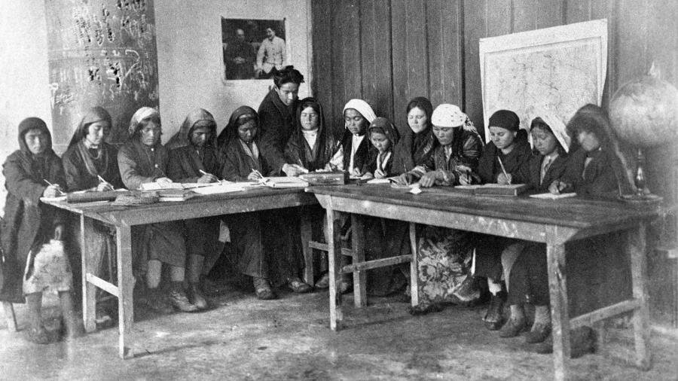
ПРОСВЕЩЕНИЕ
Джадиды хорошо понимали, что вхождение Туркестана в ряд передовых государств, прежде всего, зависит от количества людей, владеющих современными знаниями. Их должно быть много.

Slide 8
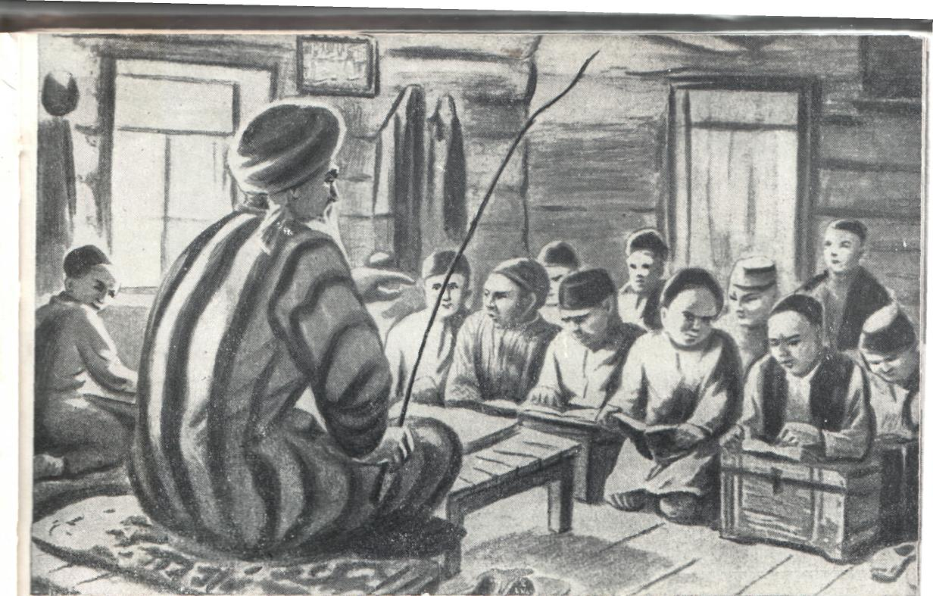
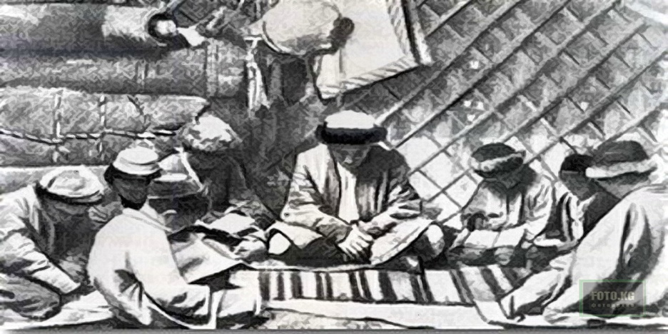
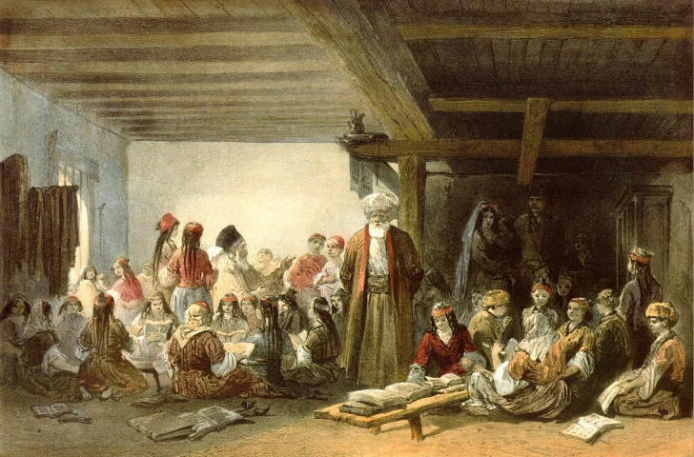
ПРОСВЕЩЕНИЕ
В старых школах в основном преподавали религиозные знания. Естественные науки (физика, астрономия, химия, биология, современная медицина) почти не преподавались. Без обучения молодого поколения этим предметам, нельзя было рассчитывать на серьёзные изменения в развитии края.

Slide 9
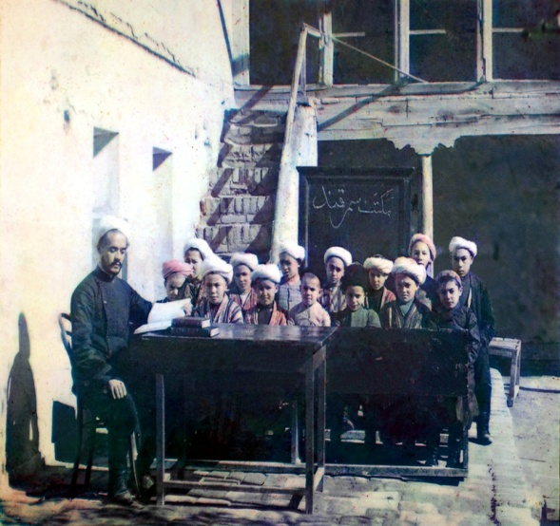
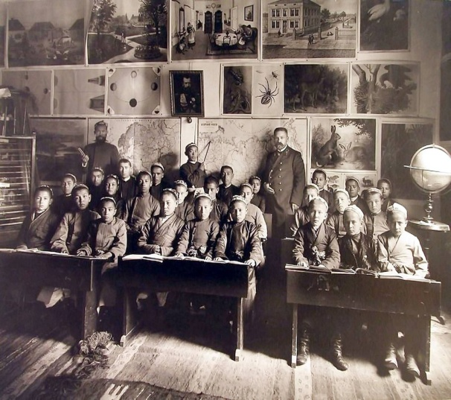
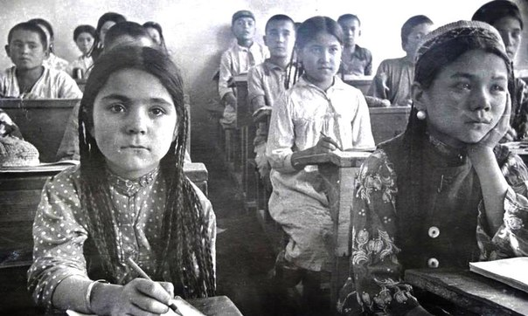
ПРОСВЕЩЕНИЕ
Движением джадидизма руководила прогрессивная интеллигенция Туркестана. Свою деятельность они начали с открытия новых (нового формата) школ. В новых школах наряду с религиозным обучением давались уроки и по естественным дисциплинам.

Slide 10
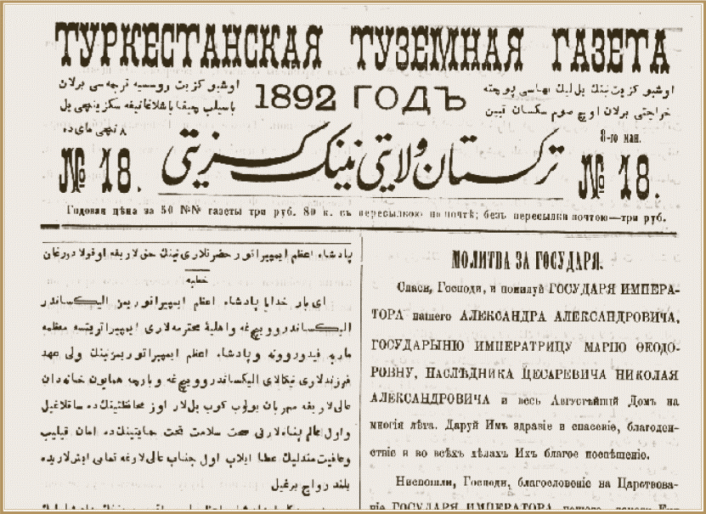
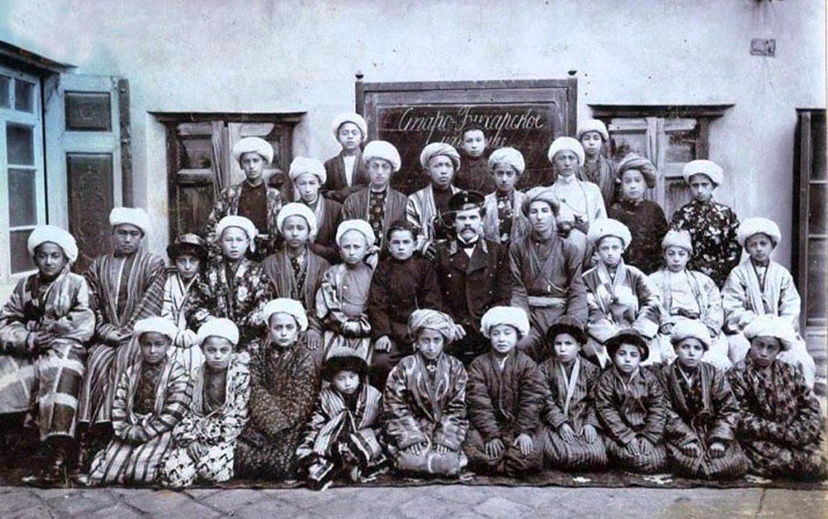
ПРОСВЕЩЕНИЕ
Через свои издания джадиды Туркестана знакомили читателей с теми, событиями, которые происходили в мире; делились своими мыслями о необходимости расширения сети новометодных школ, подготовки национальных кадров, развитии торговли, банковского дела, промышленности, сельского хозяйства; писали об освобождении от зависимости женщин, и естественно, доспупно выражали свое недовольство колониальной политикой царизма.

Slide 11
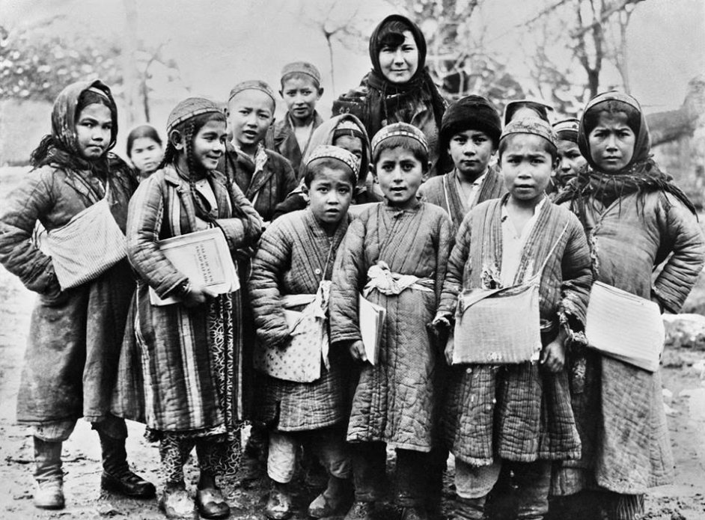
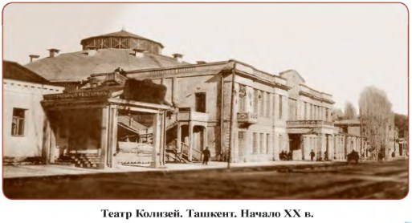
ПРОСВЕЩЕНИЕ
Джадиды также организовали отправку особо одарённых детей на учёбу в зарубежные страны. Для изменения сознания народа, привыкшего к отсталости, они издавали газеты и журналы. Создавали театры, в которых ставили спектакли на основе серьёзных произведений, заставляющих зрителей думать.

Slide 12
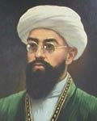
МАХМУДХОДЖА БЕХБУДИ
Основатель Туркестанского движения джадидов Бехбуди родился в 1875 году в Самарканде. Он прочно овладел религиозными и светскими знаниями своего времени.

Slide 13
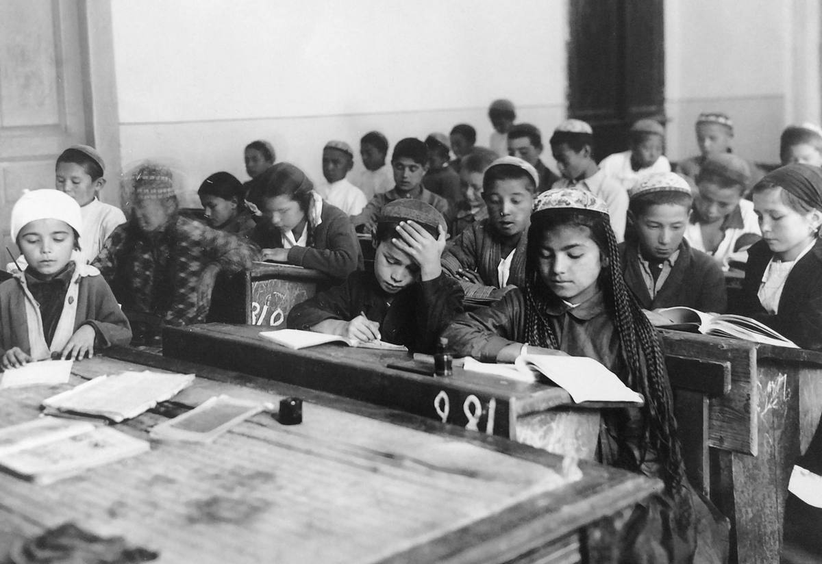
МАХМУДХОДЖА БЕХБУДИ
Сначала он в одном из кишлаков близ города Самарканда открыл новую школу, предназначенную для преподавания уроков по современным предметам обучения, отражающим достижения мировой науки.

Slide 14
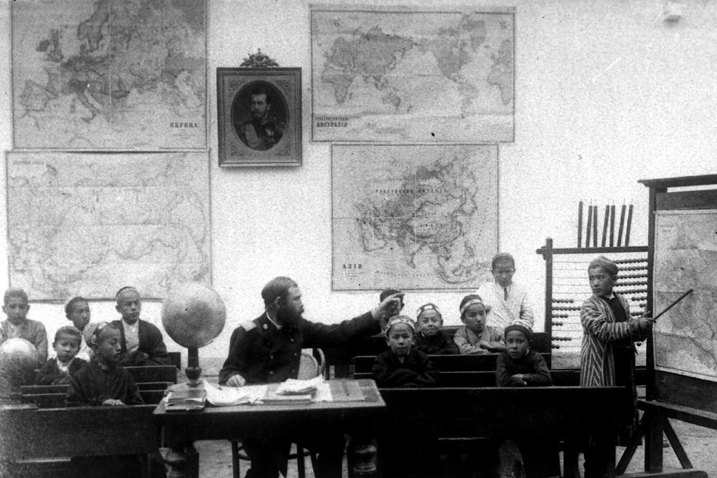
МАХМУДХОДЖА БЕХБУДИ
Специально для этой школы он написал ряд учебников, такие как «Книга для обучения грамоте», «Краткий курс общей географии»,
«Введение в географию населения».

Slide 15
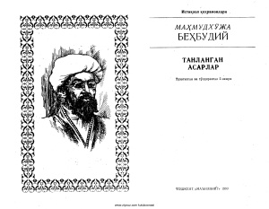
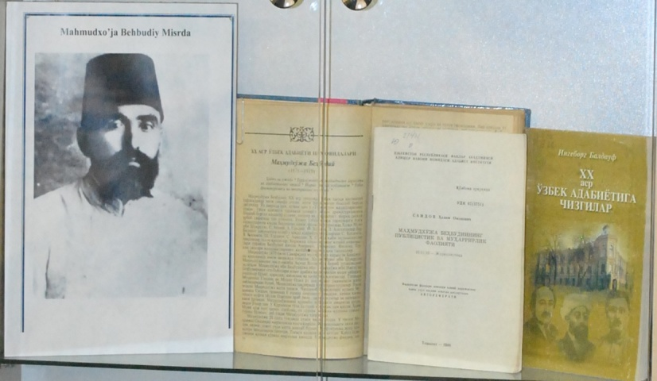
МАХМУДХОДЖА БЕХБУДИ
Бехбуди смог правильно оценить большую роль театра в воспитании молодого поколения. Поэтому он написал и сценическое произведение. Его пьеса под названием «Отцеубийца» быстро обрела популярность. В ней рассказывалось о том, как сын одного человека - неуч, невежда и глупец превратился в убийцу своего отца.

Slide 16
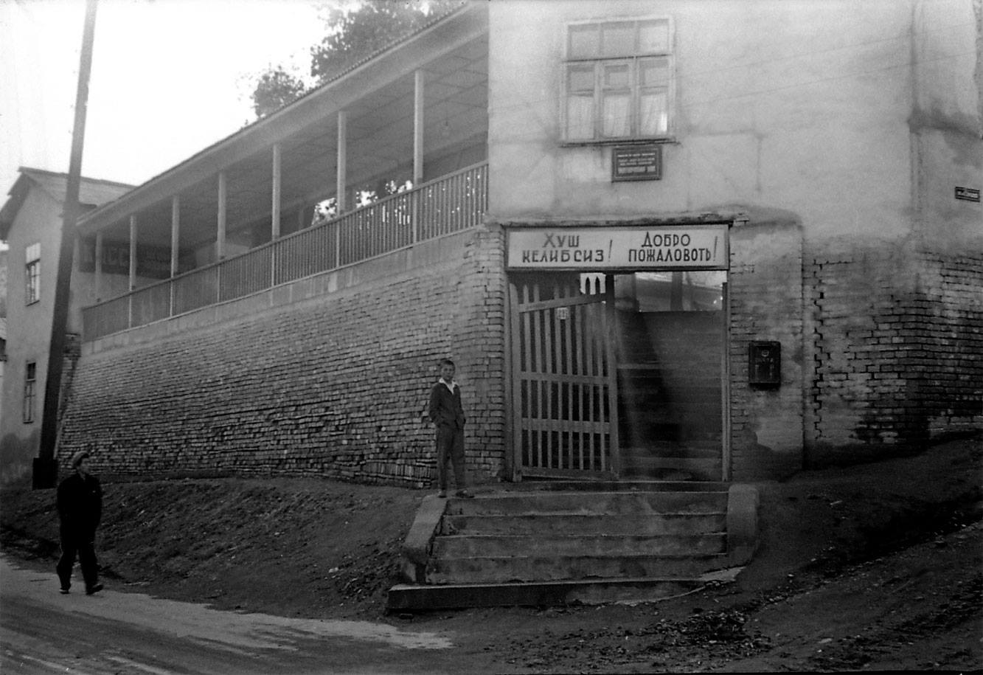
Пьеса «Падаркуш» впервые была поставлена на сцене 15 января 1914 года в зале библиотеки «Исламская читальня» города Самарканда.
МАХМУДХОДЖА БЕХБУДИ

Slide 17
МАХМУДХОДЖА БЕХБУДИ
Бехбуди также издавал газету под названием «Самарканд« и журнал «Ойна» (Зеркало). На страницах этих изданий звучал призыв к молодому поколению быть патриотами и прочно овладевать достижениями мировой науки.

Slide 18
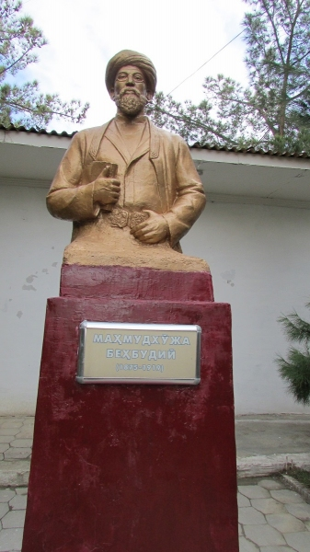
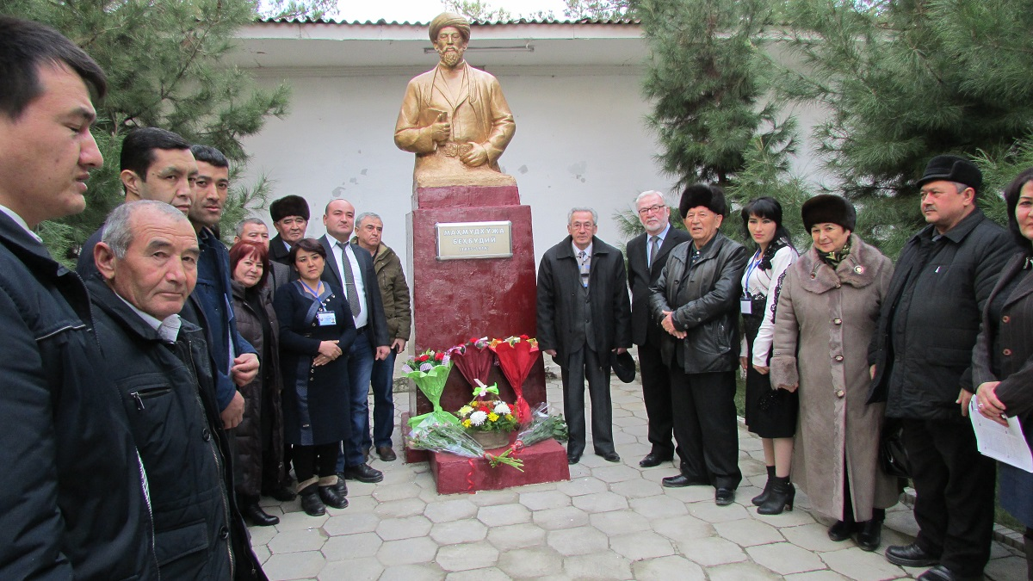
МАХМУДХОДЖА БЕХБУДИ
Бехбуди также призывал молодёжь на путь борьбы за прогресс Отчизны, изучить несколько иностранных языков.

Slide 19
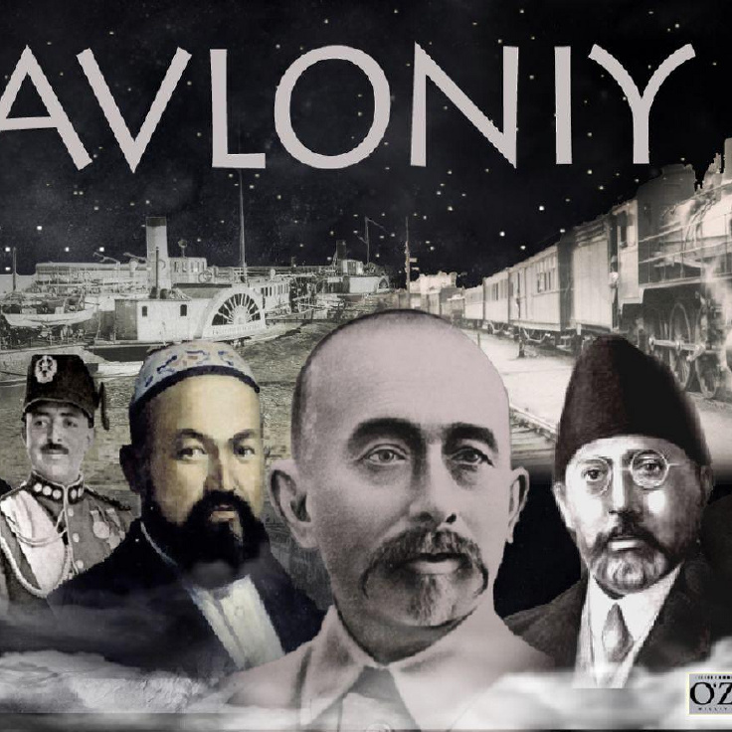
АБДУЛЛА АВЛОНИ
Известный просветитель своего времени, поэт, журналист, государственный деятель Абдулла Авлони родился в Ташкенте в 1878 году. Учился в школе и медресе.

Slide 20
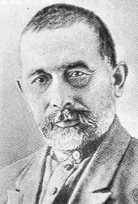
АБДУЛЛА АВЛОНИ
Хорошо владел арабским, персидским и русским языками. Понимая значение ново - форматных школ, он открыл новую школу в Ташкенте. Сам преподавал родной язык и литературу.

Slide 21
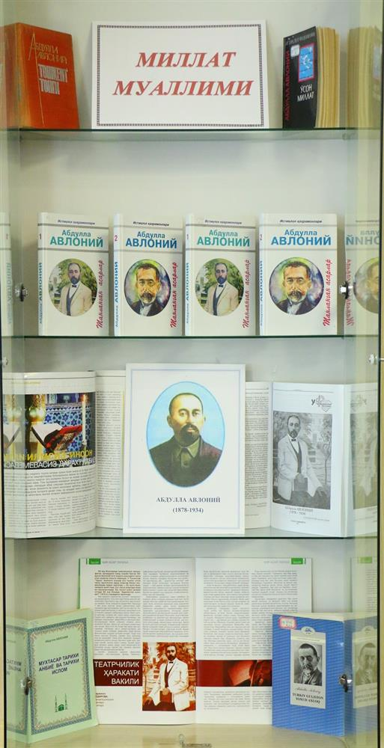
АБДУЛЛА АВЛОНИ
Создал для учащихся учебники, такие как «Первый учитель», «Второй учитель», «Тюркское процветание или нравственность».

Slide 22
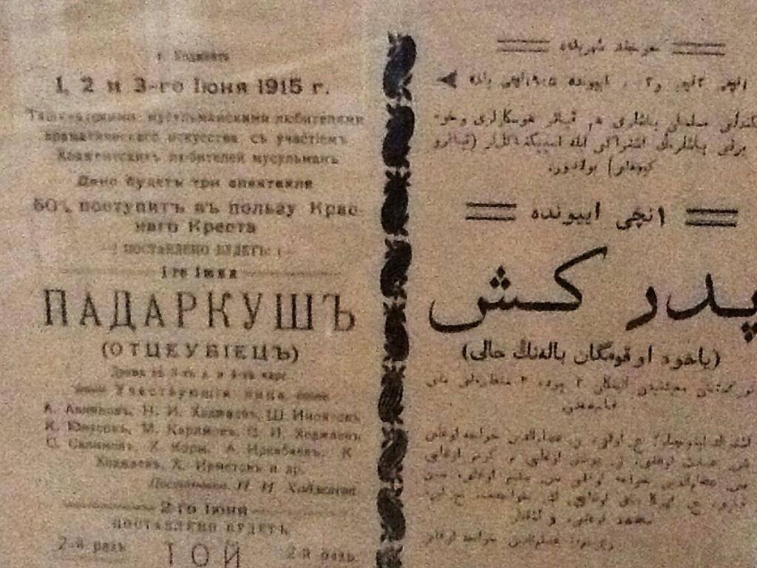
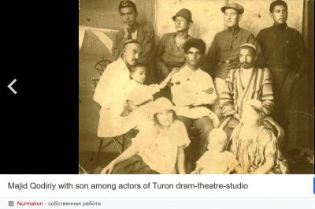
АБДУЛЛА АВЛОНИ
Авлони создал театральный коллектив под названием «Туран», где инсценировал ряд пьес, в том числе произведение Бехбуди «Отцеубийца».

Slide 23
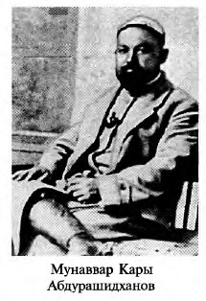
МУНАВВАР КАРЫ АБДУРАШИДХАНОВ
Мунаввар Кары родился в 1878 году в Ташкенте в семье интеллигента. В 1901 году он открыл в Ташкенте новую школу (ново­форматную) и создал для неё новые учебники, такие как «Методика чтения вслух», «Книга для чтения», «Поверхность земли» (География).

Slide 24
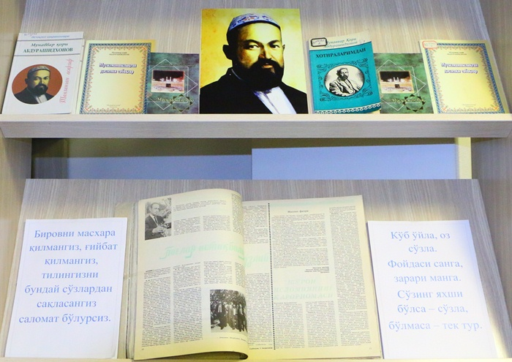
МУНАВВАР КАРЫ АБДУРАШИДХАНОВ
Учебник Мунаввара Кары – «Адиби аввал», включал алфавит и небольшие поучительные рассказы.
По этому учебнику учащиеся приобретали навыки чтения и письма на родном и арабском языках. Книга давала знания по основам мусульманской религии, мусульманскому и христианскому летосчислению.

Slide 25
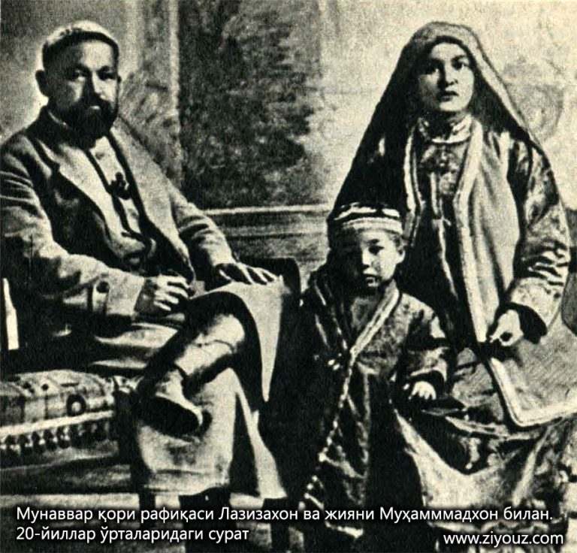
МУНАВВАР КАРЫ АБДУРАШИДХАНОВ
Мунаввар Кары со временем стал руководителем джадидского движения в Туркестане. Борясь с отсталостью, он призывал молодёжь изучать европейские науки.

Slide 26
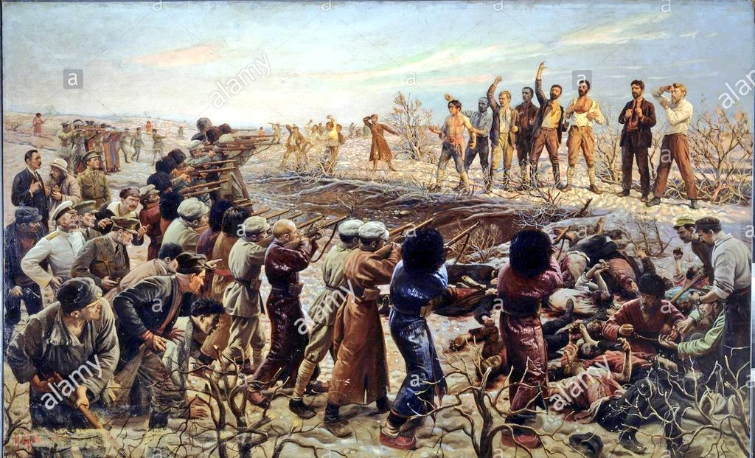
МУНАВВАР КАРЫ АБДУРАШИДХАНОВ
Он очень переживал за Туркестан, находящийся в колониальном положении. Его взгляды и просветительская деятельность не нравились тем, кто стоял у власти. Поэтому они организовали против него клеветническую кампанию. Он был расстрелян в 1931 году.

Slide 27
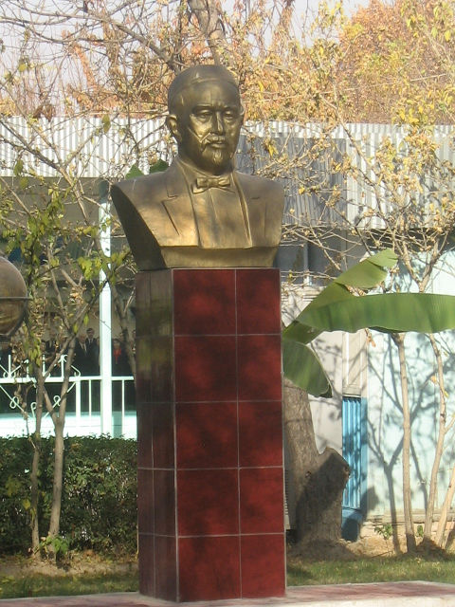
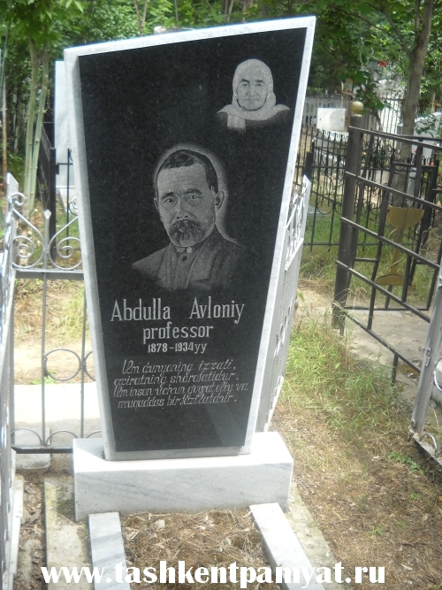
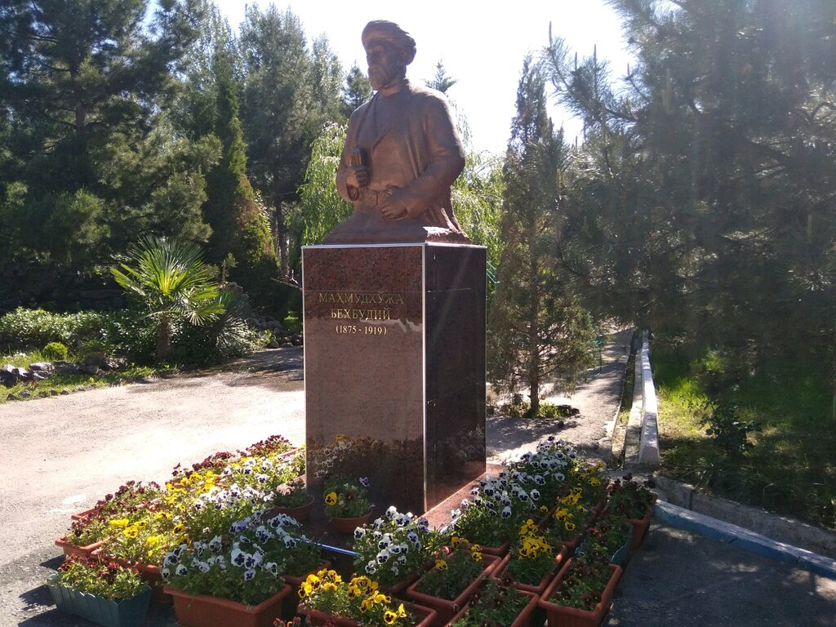
ПРОСВЕЩЕНИЕ
Имена погибших в борьбе за свободу Отчизны никогда не будут забыты. После обретения Узбекистаном независимости их славные имена, честь и достоинство были восстановлены.

Slide 28
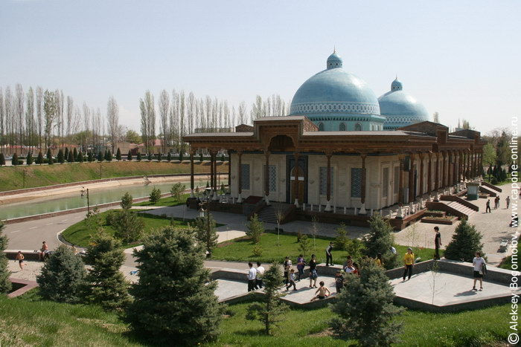
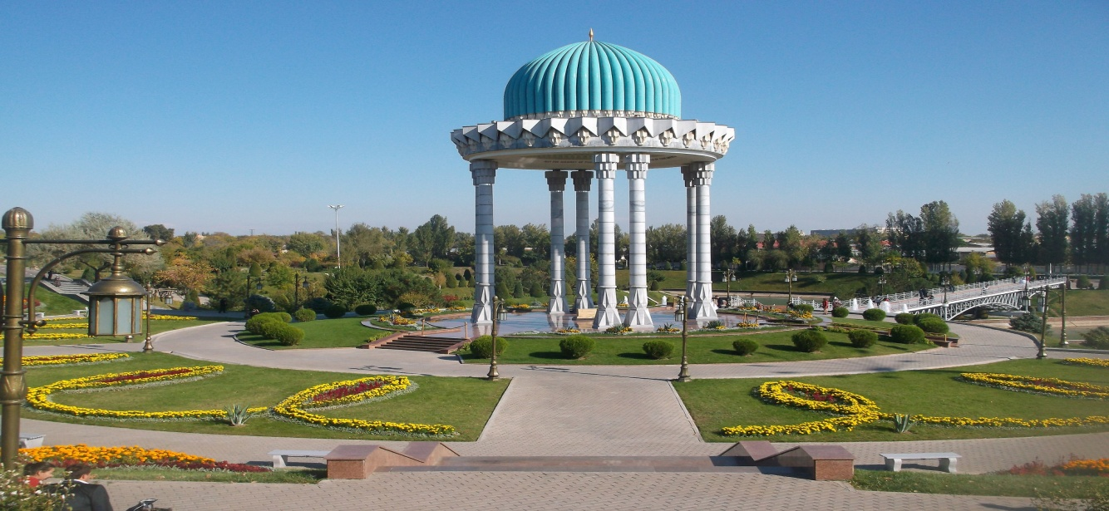
ПРОСВЕЩЕНИЕ
В 2000 году в Ташкенте был создан мемориальный комплекс «Памяти жертв репрессий». В 2002 году, как часть этого комплекса, был создан Музей памяти жертв репрессий. Таким путем была увековечена память погибших в борьбе за свободу Родины.

Slide 29
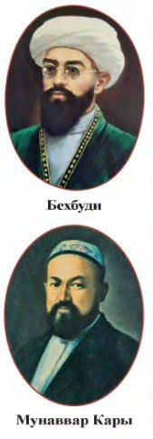
ВЫВОДЫ
Просветители формировали национальную идею, которая могла открыть для народов Средней Азии альтернативный путь к созданию нового государства с собственной социальной, политической и экономической основой. Они были великими продолжателями вековых традиций гуманизма, свободолюбия и справедливости, утвердившихся в общественной мысли узбекского народа.

Slide 30
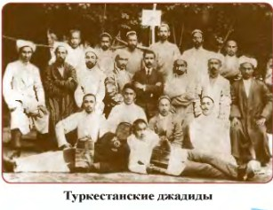
ВЫВОДЫ
Они видели Туркестанский край свободным и независимым государством, в котором частная собственность находится под защитой государства и охраняется законом, где уважительно относятся к любой религии, обеспечивают свободу и права всем жителям страны. Они хотели, чтобы Туркестанский край стал передовым государством на уровне высокоразвитых государств Европы и Азии.

Slide 31
ВЫВОДЫ
просветительская деятельность джадидов носила реформаторский характер
новые учебные заведения, созданные ими, были призваны навести мосты между современным знанием и исламской культурой, они стали опорой для распространения прогрессивных идей
рубеж двух веков явился важным этапом духовного обновления среднеазиатского общества

Slide 32
ЗАДАНИЯ
1
3
Прочитайте учебник
§27.
Стр. 82 – 85.
Заполните таблицу на стр. 85.
Сравните старометодные и новометодные школы.

